Slide 1
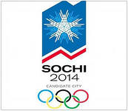
История Олимпиады.
Мальцева Л.А воспитатель 1 категории МАДОУ «Детский сад
№ 90 «Оляпка».

Slide 2
Задачи:
1.Познакомить детей с историей Олимпийского движения.
2. Познакомить детей дошкольного возраста с доступными для них сведениями из истории олимпийского движения.
3. Познакомить с современными символами Олимпиады.
4. Вызвать желание у детей заботиться о своем здоровье при помощи физкультуры и спорта.

Slide 3
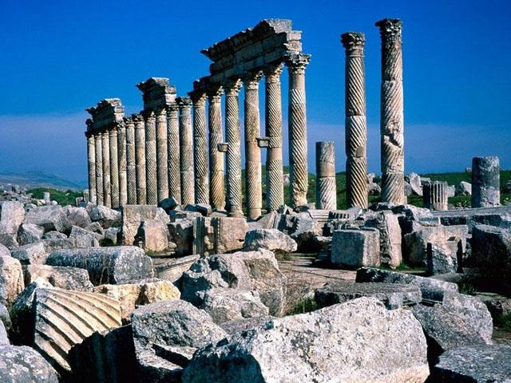
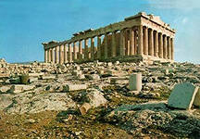
Родиной Олимпийских игр была Древняя Греция. Олимпиада любимейший праздник древних греков, который проводился раз в четыре года.

Slide 4
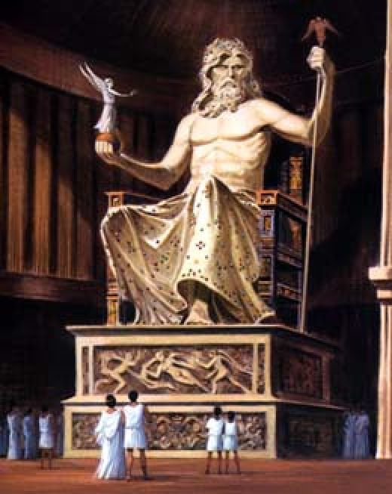
Олимпийские игры проводились в округе Олимпия. Посвящены они были главному богу древних греков – Зевсу. Гордостью Олимпии была статуя Зевса, которая находилась в храме Зевса Олимпийского.

Slide 5
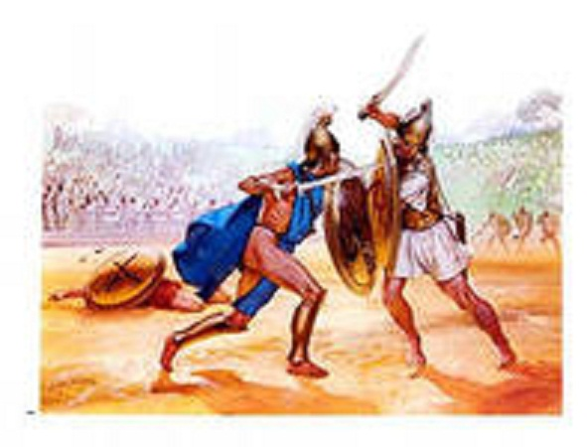
На время проведения Олимпийских игр объявлялось перемирие. Прекращались все военные действия, дороги Греции становились свободными от разбойников.

Slide 6
За год до соревнований спортсмены начинали тренировки. Так долго готовиться к Олимпиаде могли себе позволить только богатые люди.

Slide 7
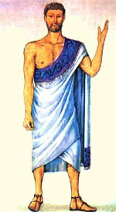
Специальные люди – послы – разъезжали по городам Греции и объявляли о дне начала предстоящего праздника.

Slide 8
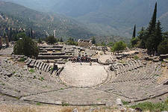
По всем дорогам Греции люди спешили на праздник. Верхом, на телегах и просто пешком. Это был мужской праздник, женщины на стадион не допускались.

Slide 9
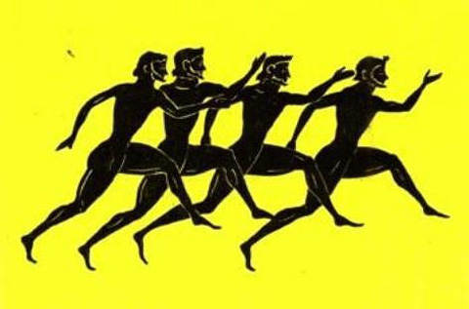
В первый день Олимпиады атлеты приносили жертвы богам, чтобы те помогли им удачно выступить. Также спортсмены произносили клятву соревноваться честно, а судьи клялись, что будут справедливо ставить оценки.
Следующие три дня проводились состязания: бег – был самым популярным видом спорта.

Slide 10
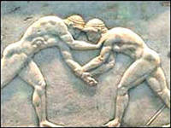
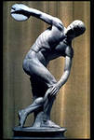
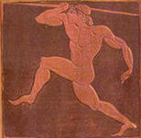
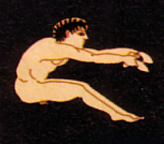
Борьба – самая простая заключалась в том, что противники выходили друг против друга с голыми руками, метание диска и копья, прыжки.

Slide 11
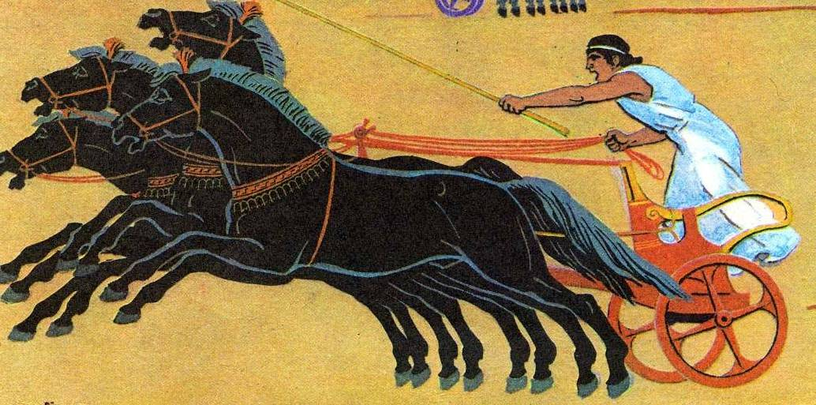
Любили греки состязания на ипподроме, где проходили соревнования колесниц, запряженных четверкой лошадей.

Slide 12
В последний пятый день соревнований подводили итоги Олимпиады и награждали победителей. Победители всю жизнь оставались почитаемыми людьми.

Slide 13
Пятнадцать столетий не проводились Олимпийские игры, но человечество не забыло о них. Француз Пьер де Кубертен, когда был молодым человеком предложил возродить Олимпийское движение – теперь это самый яркий праздник на всей планете.

Slide 14
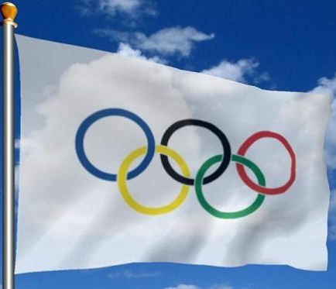
Современные символы Олимпиады.
Флаг – белое полотнище – символ мира, на котором расположены пять переплетенных колец – символизирующие пять континентов.

Slide 15
Пять колец, пять кругов –
Знак пяти материков.
Знак, который означает
То, что спорт, как общий друг,
Все народы приглашает,
В свой всемирный, мирный круг.

Slide 16
Олимпийская эмблема - пять колец и символ государства, где проводятся олимпийские игры.

Slide 17
Гимн Олимпиады – исполняется во время открытия и закрытия.
Клятва – один спортсмен клянется, от имени всех атлетов, соревноваться честно, а
судья, от имени судей клянется судить справедливо.
Девиз Олимпиады – «Быстрее, выше, сильнее».

Slide 18
Олимпийский огонь – символ начала олимпийских игр.
На центральном стадионе города зажигают Олимпийский огонь. Девушки в белых туниках подходят к зеркальной линзе, и от солнечного света зажигают факел.

Slide 19
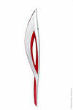
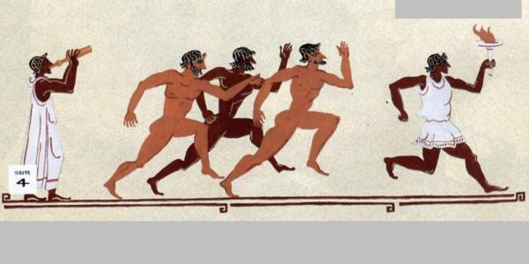
Факел, факельная эстафета – лучшие люди проносят олимпийский огонь по городам и странам.

Slide 20
Олимпийский огонь –символ начала олимпиады.

Slide 21
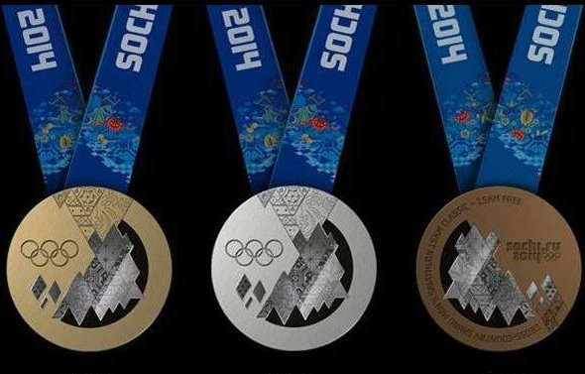
Олимпийские медали – вручаются трем спортсменам, показавшим наилучшие результаты.

Slide 22
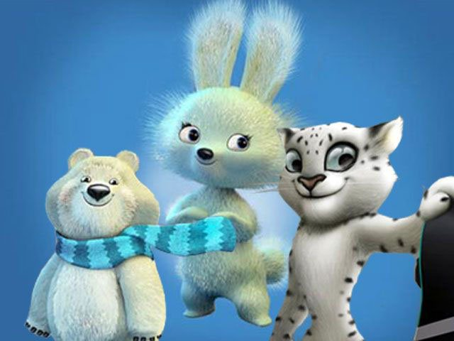
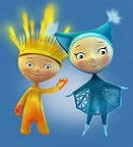
Талисманы – каждая страна выбирает свой талисман. Это может быть любое существо – животное, человек или сказочный персонаж. Он должен быть симпатичен и детям, и взрослым. Считается, что он приносит удачу.

Slide 23
Спасибо за внимание!

